Slide 1
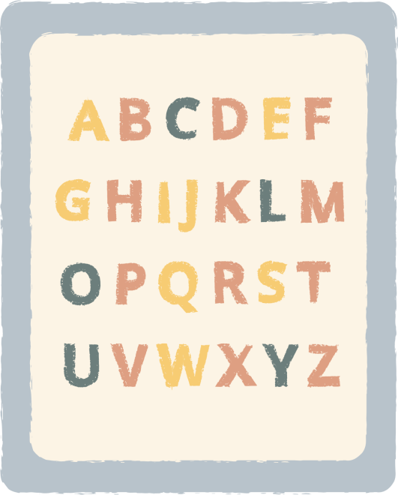
CHÀO MỪNG CÁC EM HỌC SINH VÀ CÁC THẦY CÔ GIÁO ĐẾN VỚI GIỜ HỌC ÂM NHẠC!
Giáo viên: Dương Thùy Trang

Slide 2
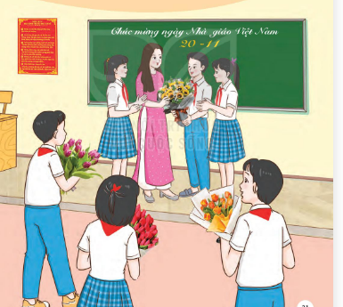
KHỞI ĐỘNG
Em hãy kể những câu danh ngôn, ca dao, tục ngữ, những câu nói hay và ý nghĩa về thầy - cô giáo mà em biết?

Slide 3
Công cha, nghĩa mẹ, chữ thầy
Gắng công mà học có ngày thành danh
2. Muốn sang thì bắc cầu Kiều
Muốn con hay chữ phải yêu kính thầy
3. Ăn quả nhớ kẻ trồng cây
Có danh có vọng nhớ thầy khi xưa
( Ca dao Việt Nam)
4. Một chữ cũng là thầy, nửa chữ cũng là thầy
5. Người thầy chỉ mở ra cánh cửa, bạn phải tự bước vào( Tục ngữ Trung quốc)
6. Một gánh sách không bằng một người thầy giỏi( Ngạn ngữ Trung Quốc)
7. Thầy cô chính là người cầm tay, mở ra trí óc và chạm đến trái tim
8. Công nghệ chỉ là công cụ, còn trong việc giúp những đứa trẻ làm việc với nhau và động viên chúng, giáo viên là quan trọng nhất- Bill Gates

Slide 4
Chủ đề 3: Thầy cô và mái trường
HỌC HÁT: BÀI NHỚ ƠN THẦY CÔ
Nhạc và lời: Nguyễn Ngọc Thiện

Slide 5
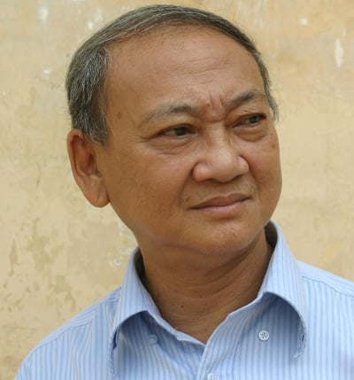
Nhạc sĩ Nguyễn Ngọc Thiện
Tên khai sinh | Nguyễn Ngọc Thiện
Sinh Ngày | 20/11/1951 ( 72 tuổi)
Dòng nhạc | Nhạc nhẹ, nhạc trữ tình
Nghề nghiệp | Nhạc sĩ Bác sĩ
Ca khúc tiêu biểu | Như khúc tình ca Mùa xuân ơi Ngọn lửa trái tim Ngày đầu tiên đi học
Danh hiệu | Năm 2012 được trao tặng giải thưởng Nhà nước về Văn học – Nghệ thuật

Slide 6
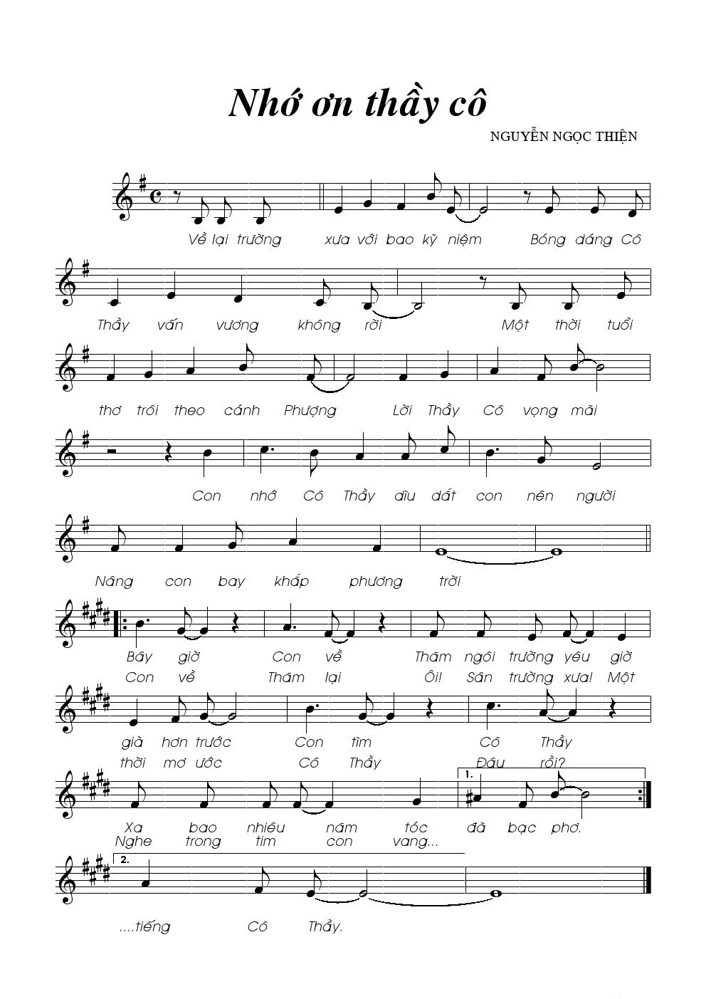

Slide 7
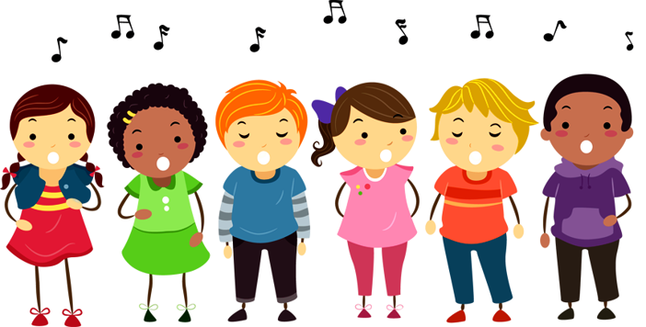
d) Khởi động giọng
Cả lớp khởi động giọng

Slide 8
Hát cả bài

Slide 9
Hát theo hình thức
Hát lĩnh xướng và hòa giọng:
Nhóm 1: Về lại trường xưa với bao kỉ niệm ... Lời thầy cô vọng mãi.
Nhóm 2: Con nhớ cô thầy...phương trời
Hòa giọng: Bây giờ con về ...vang tiếng cô thầy.
LUYỆN TẬP

Slide 10
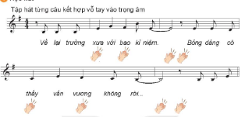
LUYỆN
TẬP

Slide 11
Nêu những hình ảnh được nhắc đến trong bài hát Nhớ ơn thầy cô.
Em có ấn tượng với hình ảnh nào nhất? Vì sao?
VẬN DỤNG

Slide 12
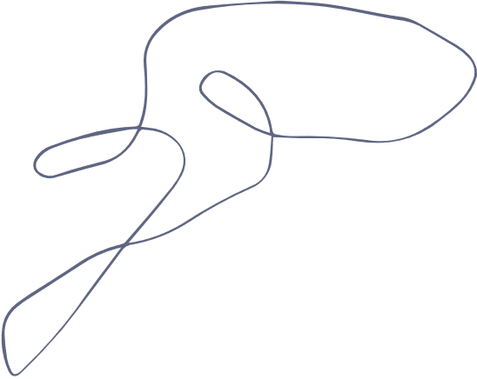
HƯỚNG DẪN VỀ NHÀ
Luyện hát nhuần nhuyễn bài hát Nhớ ơn tầy cô bằng các hình thức đã học.
Sáng tạo phong phú, đa dạng thể hiện, trình diễn bài hát
Sưa tầm và luyện tập một số bài hát về thầy cô và mái trường để biểu diễn trong phần vận dụng- sang tạo
Tìm hiểu nội du `ng bài sau và trả lời câu hỏi:
Dấu nhắc lại, dấu quay lai, khung thay đổi

